Slide 1
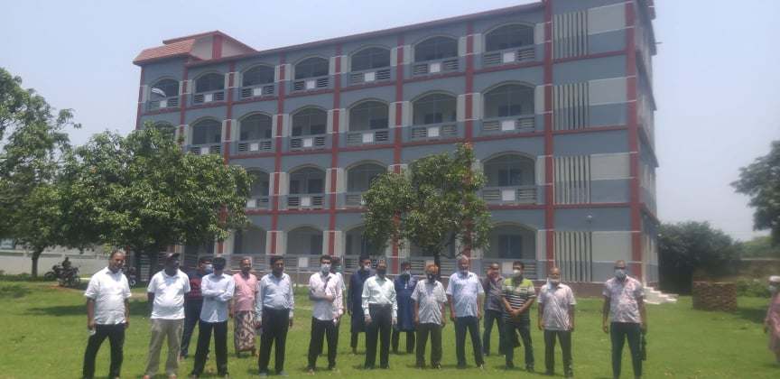
মুহাম্মদ শহীদুল্লাহ, প্রভাষক, ইসলাম শিক্ষা

Slide 2
পরিচিতি
মুহাম্মদ শহীদুল্লাহ
জ্যেষ্ঠ প্রভাষক
ইসলাম শিক্ষা
গুল-গোফুর বালিকা উচ্চ বি্দ্যালয় ও মহাবিদ্যালয়

Slide 3
আজকে কোন বিষয়ের ক্লাশ?
ইসলাম শিক্ষা পাঠ করে কি লাভ?
মুহাম্মদ শহীদুল্লাহ, জ্যেষ্ঠ প্রভাষক, ইসলাম শিক্ষা

Slide 4
আজকের পাঠ
ইসলাম শিক্ষার উদ্দেশ্য
মুহাম্মদ শহীদুল্লাহ, জ্যেষ্ঠ প্রভাষক, ইসলাম শিক্ষা

Slide 5
শিখনফল
ইসলাম শিক্ষার পরিচয় সম্পর্কে বলতে পারবে।
ইসলাম শিক্ষার উদ্দেশ্য সম্পর্কে ব্যাখ্যা করতে পারবে।
মুহাম্মদ শহীদুল্লাহ, জ্যেষ্ঠ প্রভাষক, ইসলাম শিক্ষা

Slide 6
ইসলাম শিক্ষার পরিচয়
ইসলাম শিক্ষা বলতে বোঝায়- যে শিক্ষাব্যবস্থায় ইসলামকে একটি পরিপুর্ণ জীবনব্যবস্থা হিসেবে শিক্ষা দেওয়ার ব্যবস্থা থাকে।
মুহাম্মদ শহীদুল্লাহ, জ্যেষ্ঠ প্রভাষক, ইসলাম শিক্ষা

Slide 7
একক কাজ
ইসলাম শিক্ষা বলতে কি বুঝ?
মুহাম্মদ শহীদুল্লাহ, জ্যেষ্ঠ প্রভাষক, ইসলাম শিক্ষা

Slide 8
মুহাম্মদ শহীদুল্লাহ, জ্যেষ্ঠ প্রভাষক, ইসলাম শিক্ষা

Slide 9
ইসলাম শিক্ষার উদ্দেশ্য
১। আল্লাহ সম্পর্কে জ্ঞান লাভঃ
আল্লাহ বলেন- বল আল্লাহ এক ও অদ্বিতীয় । আল্লাহ অমুখাপেক্ষী। তিনি কাউকে জন্ম দেননি এবং কেউ তাকে জন্ম দেইনি। আর তাঁর তুলনীয় কেউ নেই।
সুরা ইখলাস-১-৪
মুহাম্মদ শহীদুল্লাহ, জ্যেষ্ঠ প্রভাষক, ইসলাম শিক্ষা

Slide 10
ইসলাম শিক্ষার উদ্দেশ্য
২। আল্লাহর প্রতি ইমান পোষণঃ
يَا أَيُّهَا الَّذِينَ آَمَنُوا آَمِنُوا بِاللَّهِ وَرَسُولِهِ
আল্লাহ বলেন- তোমরা ইমান আন আল্লাহ ও রাসুলের প্রতি। (সুরা আন-নিসা-১৩৬)
মুহাম্মদ শহীদুল্লাহ, জ্যেষ্ঠ প্রভাষক, ইসলাম শিক্ষা

Slide 11
ইসলাম শিক্ষার উদ্দেশ্য
৩। আল্লাহ্ ইবাদত সম্পাদনঃ
আল্লহ বলেন- আর আমি জিন ও মানব জাতিকে কেবল আমার ইবাদতের জন্য সৃষ্টি করেছি । সুরা আয-যারিয়াতঃ৫৬
মুহাম্মদ শহীদুল্লাহ, জ্যেষ্ঠ প্রভাষক, ইসলাম শিক্ষা

Slide 12
ইসলাম শিক্ষার উদ্দেশ্য
৪। আল্লাহর ও রাসুল (স) এর আনুগত্যঃ
আল্লহ বলেন- তোমরা আল্লাহ ও রাসুলের আনুগত্য কর। আর তারা যদি বিমুখ হয় তাহলে সুনিশ্চিতভাবেই আল্লাহ কাফিরদের ভালোবাসেন না (সুরা আল-ইমরানঃ৩২
মুহাম্মদ শহীদুল্লাহ, জ্যেষ্ঠ প্রভাষক, ইসলাম শিক্ষা

Slide 13
ইসলাম শিক্ষার উদ্দেশ্য
৫। মনুষত্ব বিকাশঃ
রাসূল (সাঃ) বলেছেন, উত্তম চরিত্রকে পুর্ণতা দানের জন্য আমি প্রেরিত হয়েছি। (বায়হাকি)
মুহাম্মদ শহীদুল্লাহ, জ্যেষ্ঠ প্রভাষক, ইসলাম শিক্ষা

Slide 14
ইসলাম শিক্ষার উদ্দেশ্য
৬। আত্মার উন্নতি সাধনঃ
আল্লাহ বলেন- যে নিজের আত্মাকে পরিশুদ্ধ করল, সেই সাফল্য লাভ করল। (সুরা আশ-শামসঃ৯
মুহাম্মদ শহীদুল্লাহ, জ্যেষ্ঠ প্রভাষক, ইসলাম শিক্ষা

Slide 15
ইসলাম শিক্ষার উদ্দেশ্য
৭। মানুষের শ্রেষ্ঠত্ব সংরক্ষণঃ
আল্লাহ বলেন- আর সুনিশ্চিতভাবেই আমি আদম সন্তানকে মর্যদা দিয়েছি (সুরা বনি ইসরাইলঃ৭০)
মুহাম্মদ শহীদুল্লাহ, জ্যেষ্ঠ প্রভাষক, ইসলাম শিক্ষা

Slide 16
ইসলাম শিক্ষার উদ্দেশ্য
৮। আত্মপরিচয়ঃ
আল্লাহ বলেন- নিশ্চয় আমরা আল্লাহর জন্য এবং আল্লাহর কাছে ফিরে যাব। (সুরা আল-বাকারা-১৫৬)
মুহাম্মদ শহীদুল্লাহ, জ্যেষ্ঠ প্রভাষক, ইসলাম শিক্ষা

Slide 17
ধন্যবাদ

